Slide 1


Заједница активног учења за усавршене техничаре и инжењере
Програм: ERASMUS+ Key Activity 2
Број пројекта: 2020-1-BG01-KA202-079042
Трајање пројекта: 01.09.2020 – 31.08.2022

Slide 2
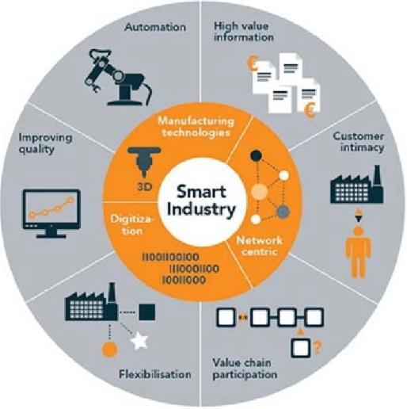
ИНДУСТРИЈА 4.0
Сајбер физички системи
Интернет сервиса IoS
Интернет ствари IoT
Машинско учење

Slide 3

Профил радника 4.0
Вештине прилагођавања
Прихватање нових технологија
Промена начина мишљења
Меке вештине
Иновативно размишљање
Доношење одлука
Комуникација и сарадња
Заштита животне средине
Технолошке вештине
Паметно инжењерство
Паметна инфраструктура
Анализа података
Сајбер сигурност
Интегрисане платформе
Техничке вештине
Аутоматизација система
Оптимизација енергије и одрживост
Систем инжењеринг

Slide 4
Недостатак вештина код запослених
МЕРЕ КАКО ДА СЕ ПРЕВАЗИЂУ НЕДОСТАЦИ
Недостатак талената
Трајни тренинзи и усавршавање
НИзак ниво меких вештина
Активно учење и учење базирано на решавању проблема
Низак ниво дигиталних вештина
Мешовито и електронско учење

Slide 5

НАШ ПРЕДЛОГ РЕШЕЊА
Пројекат Заједница активног учења за усавршене техничаре и инжењере
деловаће на
Запослене који ће највише осетити промене у Индустрији 4.0
Инжењери
Техничари
у секторима машинства и мехатронике
ВЕТ тренери
ВЕТ пружаоци услуга
Компаније
Универзитети и коморе

Slide 6
ГЛАВНИ РЕЗУЛТАТИ ПРОЈЕКТА
Наставнички алати базирани на активном учењу и учењу решавањем проблема. Покушавамо да утичемо на проблем ниског нивоа меких вештина
ИСТРАЖИВАЊЕ o недостацима вештина техничара и инжењера у секторима машинства и мехатронике
Курикулум за обученије техничаре и инжењере у секторима машинства и мехатронике
14 материјала за курсеве - PPT презентације, решавање проблема у индустрији и додатни програми са Интернета. На тај начин желимо да допринесемо решавању проблема ниског нивоа потребних знања и вештина
Платформа постојећих проблема – релевантни проблеми у индустрији; форум као водич и један-на-један подршка; процена наученог. Овако желимо да допринесемо решавању проблема ниског нивоа дигиталног знања.
1
2
3
4
5

Slide 7
ОЧЕКИВАНИ УТИЦАЈ ПРОЈЕКТА
Техничари Инжењери
VET тренери и пружаоци услуга
Коморе Универзитети
Компаније
Свест о специфичним TVET потребама техничара и инжењера;
Усавршенији техничари и инжењери
Прилика да се адекватно припреми за захтеве Индустрије 4.0;
Потенцијал за већи економски развој.
Поболјшане инжењерске вештине;
Побољшане меке и дигиталне вештине;
Приступ online TVET ресурсима направљених на основу потреба;
Учвршћивање позиције и будући каријерни развој.
Побољшане предавачке компетенције усавршавањем техника активноги стратешког учења коришћењем ИКТ
Способност бољег мотивисања полазника;
Приступ online TVET ресурсима.
Свест о специфичним TVET потребама техничара и инжењера;
Приступ online TVET ресурсима;
Тренинг TVET тренера о активним техникама учења;
Могућност приступа компанија TVET сервисима.

Slide 8

ПРОЈЕКТНО ПАРТНЕРСТВО – ЗАЈЕДНО СМО ЈАЧИ
Координатор:
Technical University of Gabrovo, Bulgaria
Партнери:
Cluster Trakia Economic Zone, Bulgaria
Gabrovo Chamber of Commerce and Industry, Bulgaria
International Hellenic University, Greece
Kavala Chamber of Commerce, Greece
Gdansk University of Technology, Poland
Regional Chamber of Commerce, Gdansk, Poland
Универзитет у Нишу, Србија
Првредна комора Србије

Slide 9


ПРАТИТЕ НАС
ALLCUTE.EU
Подршка Европске Комисије овој публикацији не представља одобравање овог садржаја. Информације у овој публикацији представљају ставове аутора публикације, те се Комисија не може сматрати одговорном за било какво коришћење овде пружених информација.

